Slide 1


ActivityName : SIntro
이윤지_1
박현기_2
?? 서버의 이미지를 불러오는 방법

Slide 2
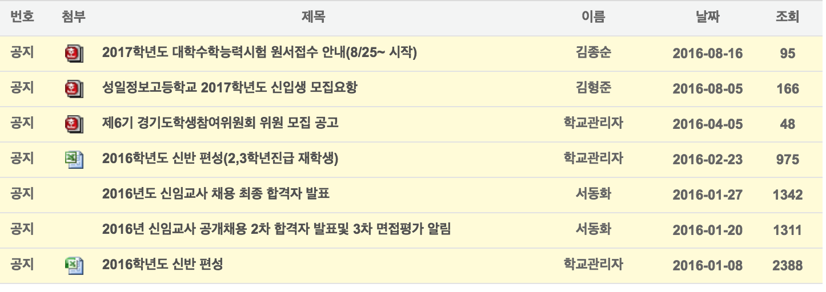
공 지
ActivityName : SNotice
Data : SNoticeData
우재희_1
유재우_2
회원가입 로그인
내 용
슬
라
이
스
내 용
공지
일정
급식
취업
가정통신문
갤러리

Slide 3
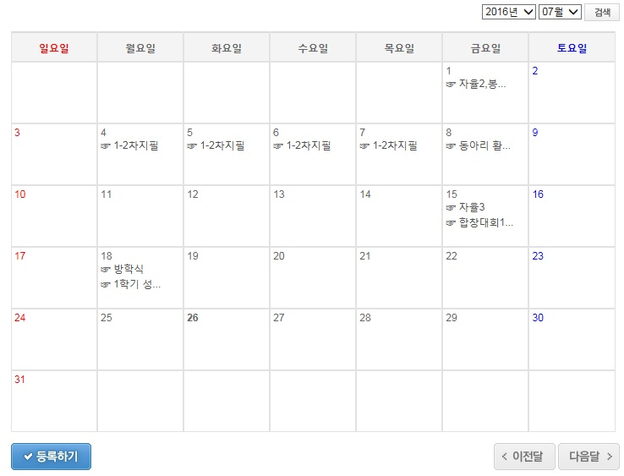
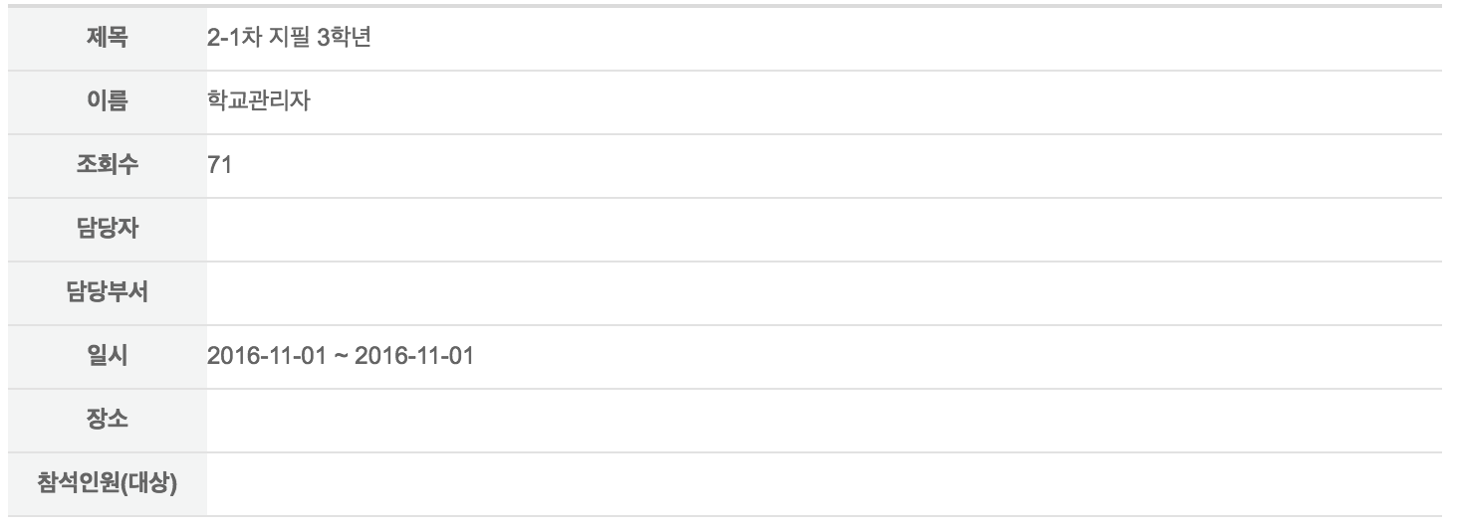
일 정
ActivityName : SSchedule
Data : SScheduleData
채기현_1
최준호_2
회원가입 로그인
클릭 시 상세 내용 보기
공지
일정
급식
취업
가정통신문
갤러리

Slide 4
급 식
ActivityName : SFood
DataType : SFoodData
박주희_1
정수호_2
회원가입 로그인
내 용
슬
라
이
스
내 용
공지
일정
급식
취업
가정통신문
갤러리

Slide 5

취 업
ActivityName : SJob
DataType : SJobData
강태민_1
임동주_1
회원가입 로그인
합격자 소식
취업처 소식
진학 소식
Q&A
공지
일정
급식
취업
가정통신문
갤러리

Slide 6
합격자 소식
ActivityName : SApplicatInfo
DataType : SApplicationInfoData
조성현_1
강찬_2
회원가입 로그인
내 용
슬
라
이
스
내 용
합격자 소식
취업처 소식
진학 소식
Q&A
공지
일정
급식
취업
가정통신문
갤러리

Slide 7
취업처 소식
ActivityName : SCompanyInfo
DataType : SCompanyInfoData
남태훈_1
서규환_2
회원가입 로그인
내 용
슬
라
이
스
내 용
합격자 소식
취업처 소식
진학 소식
Q&A
공지
일정
급식
취업
가정통신문
갤러리

Slide 8
진학 소식
ActivityName : SEnterSchoolInfo
DataType : SEnterSchoolInfoData
정기홍_1
이성수_2
회원가입 로그인
내 용
슬
라
이
스
내 용
합격자 소식
취업처 소식
진학 소식
Q&A
공지
일정
급식
취업
가정통신문
갤러리

Slide 9
Q & A
ActivityName : SQNA
DataType : SQNAData
한상현_1
김찬중_2
회원가입 로그인
게 시 판
합격자 소식
취업처 소식
진학 소식
Q&A
공지
일정
급식
취업
가정통신문
갤러리

Slide 10
가정통신문
ActivityName : SHomeMail
DataType : SHomeMailData
석성희_1
양희석_2
회원가입 로그인
내 용
슬
라
이
스
내 용
공지
일정
급식
취업
가정통신문
갤러리

Slide 11
갤 러 리 – GridView
ActivityName : SGalleryGridView
DataType : SGalleryGridViewData
이영훈_1
정혜성_2
회원가입 로그인
클릭하면 커지기
슬
라
이
스
공지
일정
급식
취업
가정통신문
갤러리

Slide 12
갤 러 리 – SingleView
SGallerySingleView
회원가입 로그인
클릭하면 커지기
슬
라
이
스
공지
일정
급식
취업
가정통신문
갤러리

